Slide 1
문화재 특별 종합점검 실시
문화재청,
숭례문 부실복원 논란으로 야외노출 문화재 특별점검 실시
(점검기간)
2013. 12 ~2014. 5 / 6개월
(점검대상)
특별종합점검(6,752건) + 건조물 문화재(641건), 총 7,393건을
훼손도·위험도 및 관리상태 등에 따라 크게 6개 등급(A~F) 분류
(점검결과)
22.8%에 해당하는 1,683건(국보31건, 보물 118건 등)에서
D등급 이하인 구조적 결함, 균열, 탈락 등 문제 확인

Slide 2
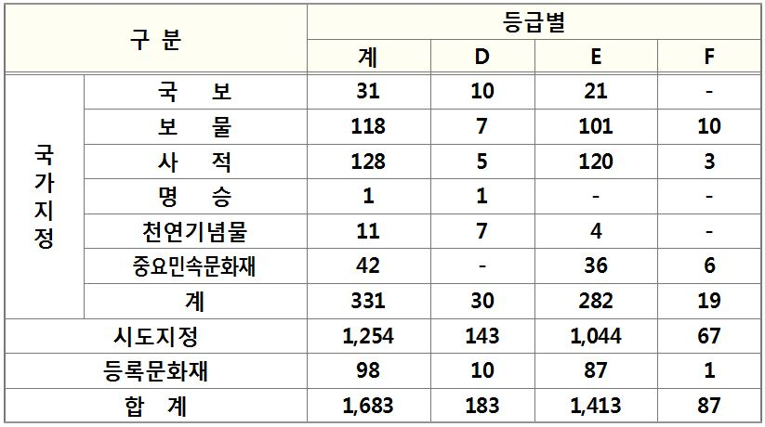
D등급 이하판정 문화재 현황

Slide 3
특별점검 결과 & 정기조사, 동일 문제 지적 현황
D등급 이하
149점(국보31점, 보물118점)
(2010. 2012 정기점검 실적 없는 보물 4점 제외)
144점 국보·보물 中, 93점(65%)
과거 정기조사와 동일 문제점 지적

Slide 4
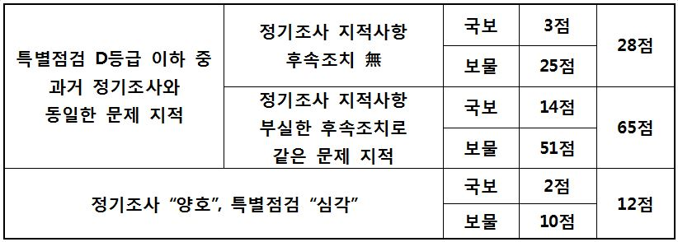
(특별점검)
2010, 2012
D등급 이하 문화재의 과거 정기조사 분석

Slide 5
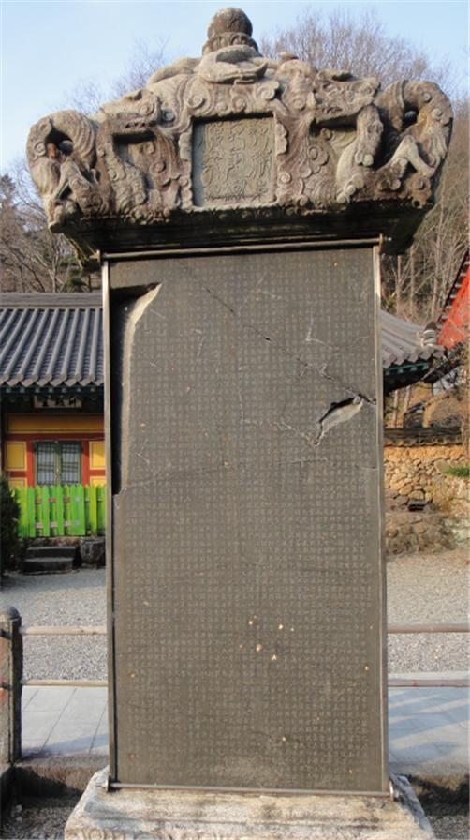
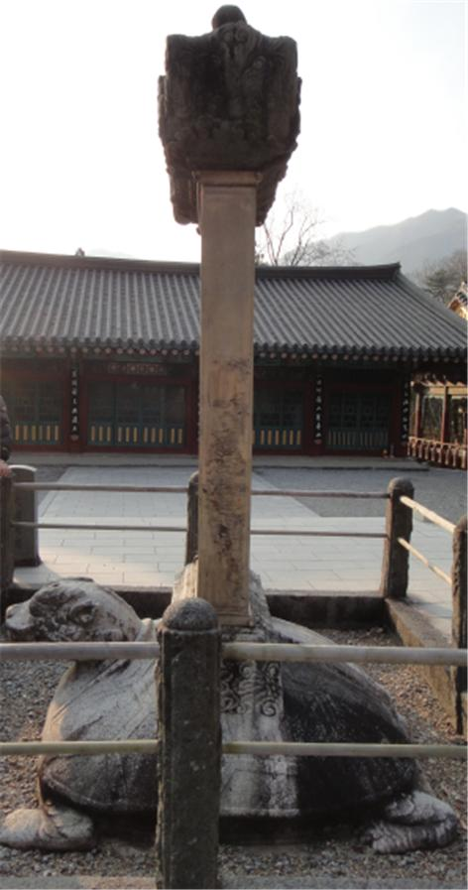
문화재 정기조사 뭐 하러 하나?!
[사례1.] 국보 제47호 하동 쌍계사 진감선사탑비

Slide 6
문화재 정기조사 뭐 하러 하나?!
[사례1.] 국보 제47호 하동 쌍계사 진감선사탑비
◈ 2010년 정기조사
비신이 전체적으로 균열과 탈락현상이 심하며 지지하고 있는 스테인레스 판에 의한 오염이 있음. 보호책 정비가 필요.
◈ 2014년 특별점검
E등급
비신표면의 균열과 탈락, 스테인리스 보강재의 부식 및 시멘트 몰탈에서 발생된 2차 오염 등이 관찰되므로 비신 해체 후 세척, 보강 지지대 교체 등 종합적인 보존대책 마련 필요
◈ 최근3년 쌍계사 예산지원
총 5억5,000만원 지원 (진감선사탑비 수리비는 0원)

Slide 7
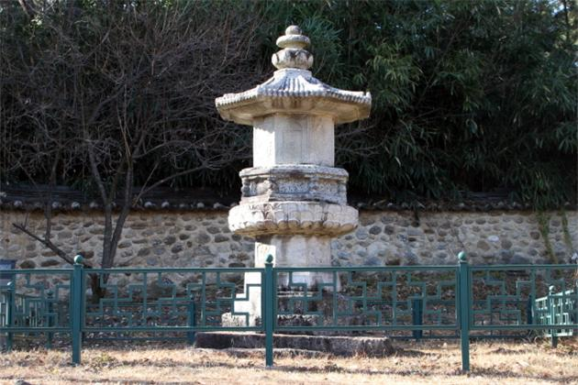
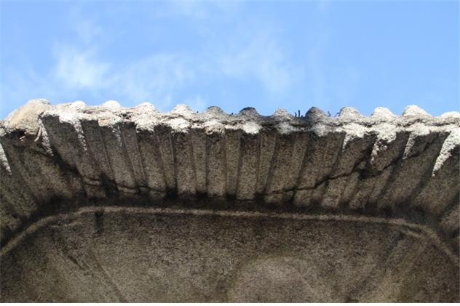
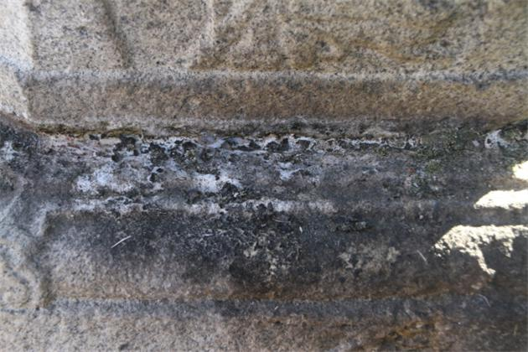
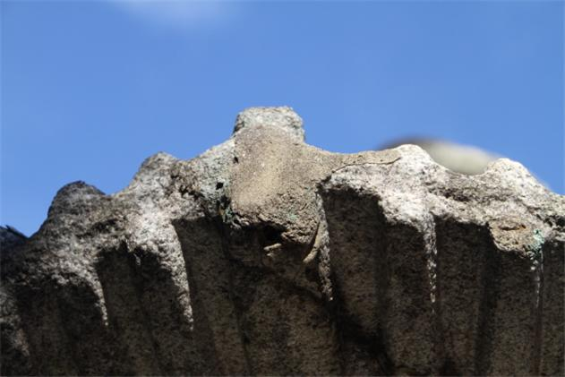
문화재 정기조사 뭐 하러 하나?!
[사례2.] 보물 제39호 남원 실상사 증각대사탑비

Slide 8
문화재 정기조사 뭐 하러 하나?!
[사례2.] 보물 제39호 남원 실상사 증각대사탑비
◈ 2012년 정기조사
귀부 전체에 박리박락이 심해 조각을 알아볼 수 없게 하고 있어 시급한 조치 필요. 깨진 이수의 틈 사이로 이물질 끼고 있음.
◈ 2014년 특별점검
E등급
이수의 균열, 귀부의 박리박락이 발생한 부분은 훼손이 가중될 가능성이 있으므로 보존처리가 요구됨. 탑비 표면 전체에 피복되어 있는 지의류 등 제거 필요.
◈ 최근3년 실상사 예산지원
총 36억원 지원 (증각대사탑비 수리비는 0원)

Slide 9
문화재 정기조사 뭐 하러 하나?!
93점 中 28점(국보:3, 보물:25)
정기조사 지적 사항 후속 조치 전무!
(2010년, 2012년)
연간 문화재보수정비 예산 2,000억원 中
이들 28점 국보·보물 투입 예산은 0원!

Slide 10
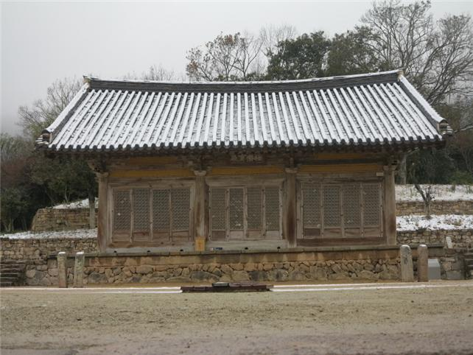
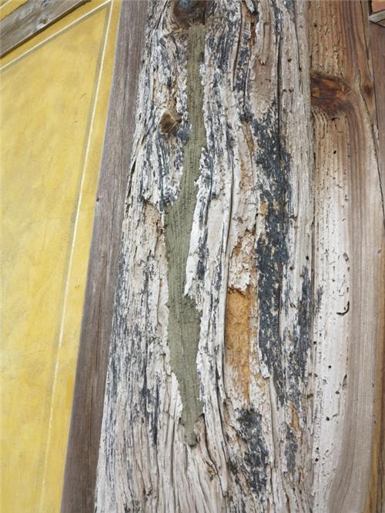
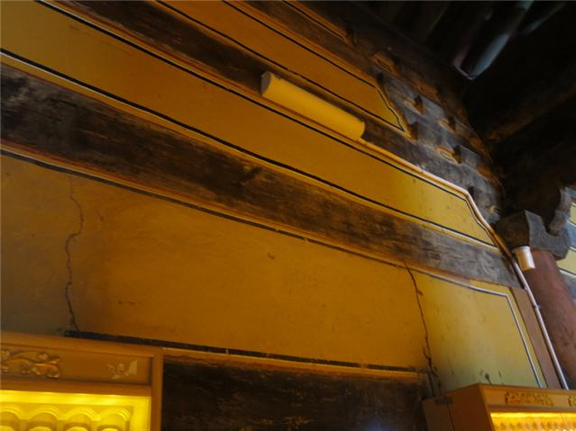
무늬만 후속조치?!
[사례3.] 국보 제13호 강진 무위사 극락보전

Slide 11
무늬만 후속조치?!
[사례3.] 국보 제13호 강진 무위사 극락보전
◈ 2010년 정기조사
좌측 후면 하방벽체에 균열이 나있어 관계전문가의 자문을 받아 원인 등을 규명할 필요
◈ 2012년 정기조사
기둥의 열화상태가 상당히 진행되었으며, 그 중 좌측 정칸 우측기둥은 검게 그을려져 있음.
◈ 정기조사 지적 사항에 대한 조치
2012년 안전진단, 방충방부작업 실시(국비, 지방비 포함 8,500만원)
◈ 2014년 특별점검
D등급
좌측면 기둥의 열화가 진행 중이며, 과거 보수 시 충전재로 사용한 재료의 열화 및 탈락도 발생하고 있음. 또한 벽체의 부분적인 균열·탈락 변형 관찰되므로 정밀진단 실시 필요.

Slide 12
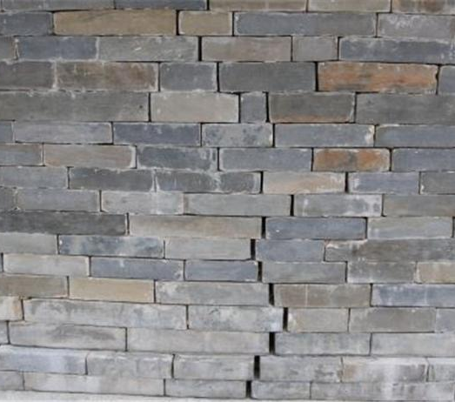
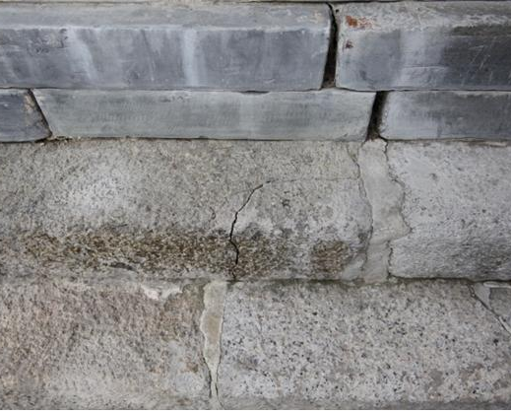
무늬만 후속조치?!
[사례4.] 보물 제410호 정선 정암사 수마노탑

Slide 13
무늬만 후속조치?!
[사례4.] 보물 제410호 정선 정암사 수마노탑
◈ 2010년 정기조사
부재 균열과 백화현상으로 보존대책 필요. 부재이완 및 절리 현상.
→ 2년 만에 같은 문제발생?
◈ 정기조사 지적 사항에 대한 조치
2012년 보존 처리(국비, 지방비 포함 1억원 투입)
◈ 2014년 특별점검
E등급
부재 사이로 빗물이 침투하여 백화현상과 부재 이완이 발생.
부재의 이완이 탑의 안정성에 미칠 영향을 예측하고 진행속도 파악을 위한 정밀 안전진단 실시 필요.

Slide 14
무늬만 후속조치?!
93점 中 65점(국보:14, 보물:51)
정기조사 지적 사항 부실한 후속조치로
또다시 같은 문제 지적!
(2010년, 2012년)
(2014년)

Slide 15
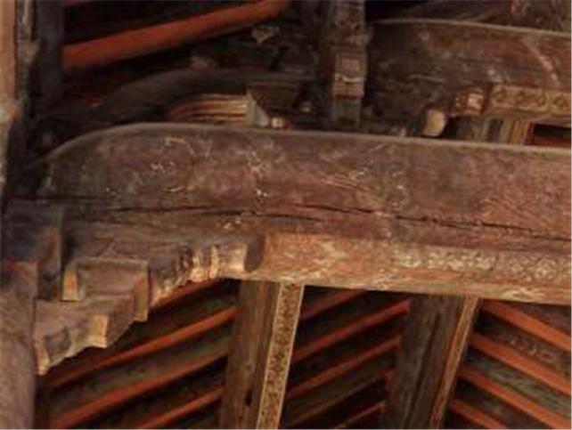
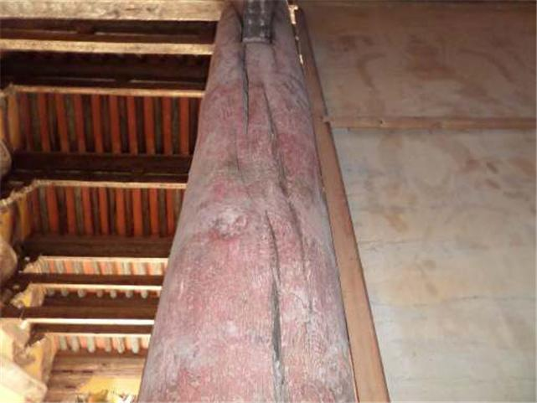
허울뿐인 정기조사
[사례5.] 국보 제49호 예산 수덕사 대웅전

Slide 16
허울뿐인 정기조사
[사례5.] 국보 제49호 예산 수덕사 대웅전
◈ 2010년 정기조사
전반적인 상태 양호.
◈ 2014년 특별점검
대들보의 수평과 경사방향 갈라짐, 초방과 우미량 파손, 정면과 배면 제공의 균열 및 손상, 지붕 처짐과 기와 함몰 등 구조적 안정성을 우려할 만한 현상들이 나타나고 있으므로 그 원인 규명 등을 위한 정밀 안전진단 실시 후 해제보수 등 대책 마련 필요
E등급
4년 만에 양호에서 심각?

Slide 17
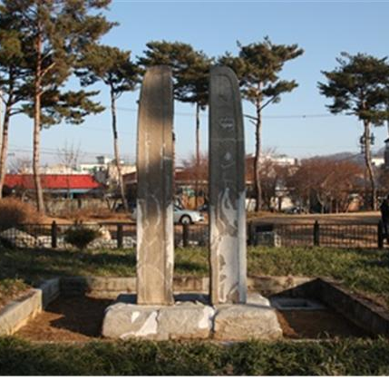
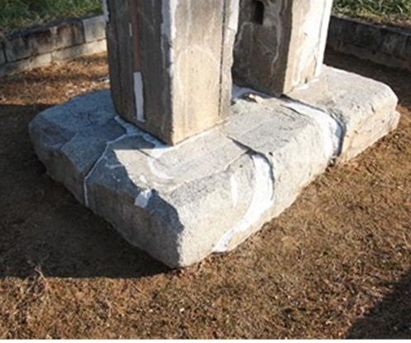
허울뿐인 정기조사
[사례6.] 보물 제150호 공주 반죽동 당간지주

Slide 18
허울뿐인 정기조사
[사례6.] 보물 제150호 공주 반죽동 당간지주
◈ 2010년 정기조사
관리상태 양호.
◈ 2014년 특별점검
과거 보수물질 대부분이 노후되어 석재와 이격된 상태이며 변색되어 미관을 저해하고 있어 즉각적인 조치가 요구됨. 또한, 주변 토양에 다년생 초본류를 식재하여 토양의 다습한 환경이 유지되고 있어 지반정비 등 개선 필요
E등급
4년 만에 양호에서 심각?

Slide 19
허울뿐인 정기조사
144점 中 12점(국보:2, 보물:10)
정기조사선 이상없음, 특별점검선 관리심각!
관리문제인가? 점검문제인가?!

Slide 20
정기조사 누락의 문제
『문화재보호법』에 따라 국가지정문화재는 5년마다 정기조사 실시
<감사원 감사결과>
2008년~2013년,
정기조사 단 한번도 실시하지 않은 국가지정문화재 88건
Why?
하나의 국가지정문화재 번호에 2개 이상의 문화재가 지정되어 있는 경우,
소유자가 정기조사에 동의하지 않는 등의 이유로 정기조사 누락

Slide 21
정기조사 누락의 문제
『문화재보호법』에 따라 국가지정문화재는 5년마다 정기조사 실시
<감사원 감사결과>
2008년~2013년,
정기조사 단 한번도 실시하지 않은 국가지정문화재 88건
Why?
하나의 국가지정문화재 번호에 2개 이상의 문화재가 지정되어 있는 경우,
소유자가 정기조사에 동의하지 않는 등의 이유로 정기조사 누락

Slide 22
국가지정문화재 관리체계 개선의 첫걸음
첫째, 정기조사의 내실화,
둘째, 정기조사 결과를 반영한
예산 편성의 시스템 화

